Slide 1

Тема уроку:
Площа круга та його частин.
Мета уроку:
виведення формули для знаходження площі круга, кругового сектора, кругового сегмента. Формування вмінь учнів застосовувати виведені формули до розв’язування задач.Розвивати логічне мислення та графічну культуру.Показати практичне застосування формул.

Slide 2
Запитання до класу:
1)Яка геометрична фігура називається кругом?
2)Які елементи круга ви можете назвати?
3) Який кут називається центральним?
4) Які одиниці вимірювання площі ви знаєте?

Slide 3
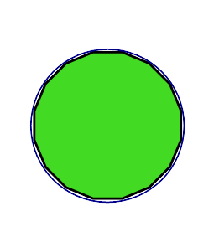
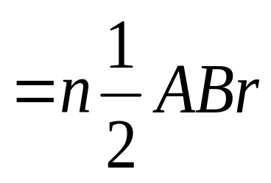
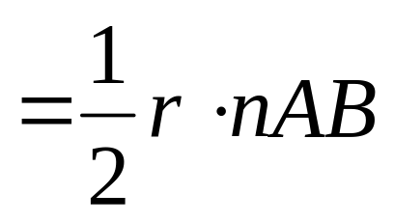
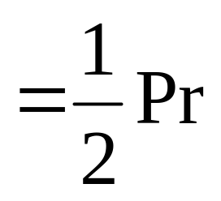
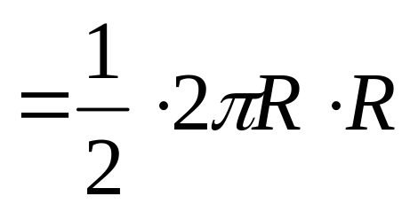
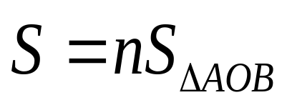
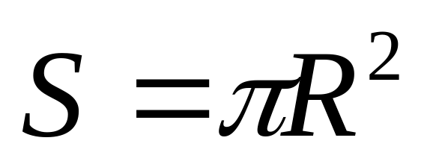
Площею круга називається величина, до якої наближається площа вписаного в це коло правильного многокутника за умови, що число його сторін необмежено збільшується.
Впишемо в коло радіусом R правильний п-кутник. Площа правильного многокутника
A
B
r
R
О

Slide 4
Розв’язування вправ.
Знайдіть площу круга, радіус якого дорівнює: 3см;10см.
Знайдіть площу круга , діаметр якого дорівнює18см.
Знайдіть радіус круга, якщо його площа становить16πсм^{2.}

Slide 5
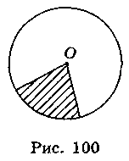
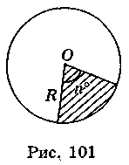
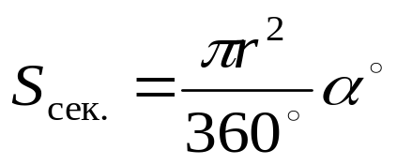
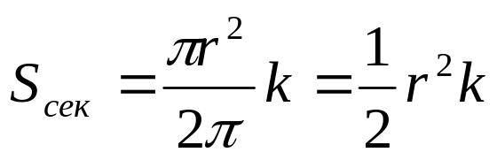
Круговим сектором називається частина круга, яка лежить усередині центрального кута .
Спираючись на формулу площі круга, виведемо формулу для площі сектора, кутова величина дуги якого дорівнює α° .
якщо відповідний центральний кут має радіанну міру α = k, то

Slide 6

Розв’язування вправ
Знайдіть площу сектора круга, радіус якого дорівнює R,якщо відповідний цьому сектору центральний кут дорівнює: 40˚; 90˚; 36˚.
Знайдіть площу сектора круга, радіус якого 6см, а відповідний цьому сектору центральний кут дорівнює

Slide 7
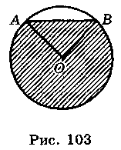
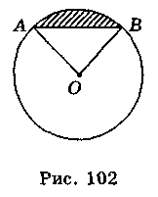
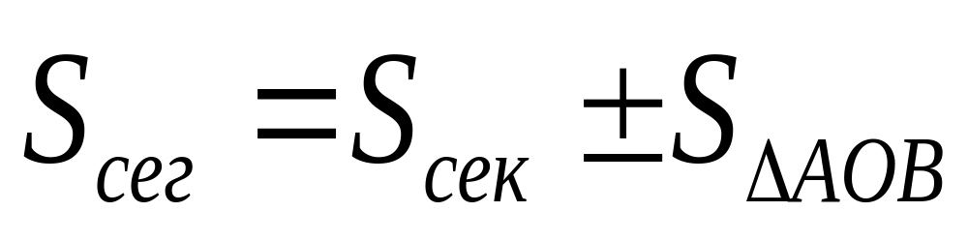
Сегментом називається частина круга, обмежена хордою і відповідною дугою. Відповідну дугу називають основою сегмента, а відрізок діаметра перпендикулярного до неї і розміщеного всередині сегмента називають висотою сегмента.

Slide 8
Розв’язування вправ.
Чи може сектор круга бути сегментом?
Як зміниться площа круга, якщо його радіус :
а)збільшиться вдвічі;
б)зменшиться в 5 разів?
.Як зміниться площа круга, якщо діаметр круга збільшити вдвічі?
Чи може площа правильного многокутника, вписаного в коло, бути більшою за площу круга, обмеженого даним колом?
Чому ,на вашу думку, каналізаційні люки круглі, а не квадратні?

Slide 9
Виконання графічних вправ.
Побудуйте коло;
Впишіть в це коло правильний трикутник;
Заштрихуйте утворені сегменти;
Знайдіть площу заштрихованих фігур.

Slide 10
(ЗНО2011)
У прямокутник АВСD, вписано три круги одного й того самого радіуса. Визначити довжину сторони ВС, якщо загальна площа кругів дорівнює 3π
В
С
А
D
Відповідь: 6см.

Slide 11

Розв’яжіть задачу:
Знайдіть площу круга довжина кола, якого дорівнює 6π см.
O

Slide 12
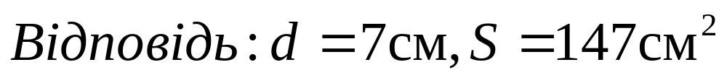
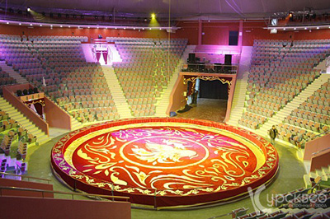
Розв’яжіть задачу:
Довжина кола циркової арени дорівнює 42м. Знайдіть діаметр і площу арени.

Slide 13
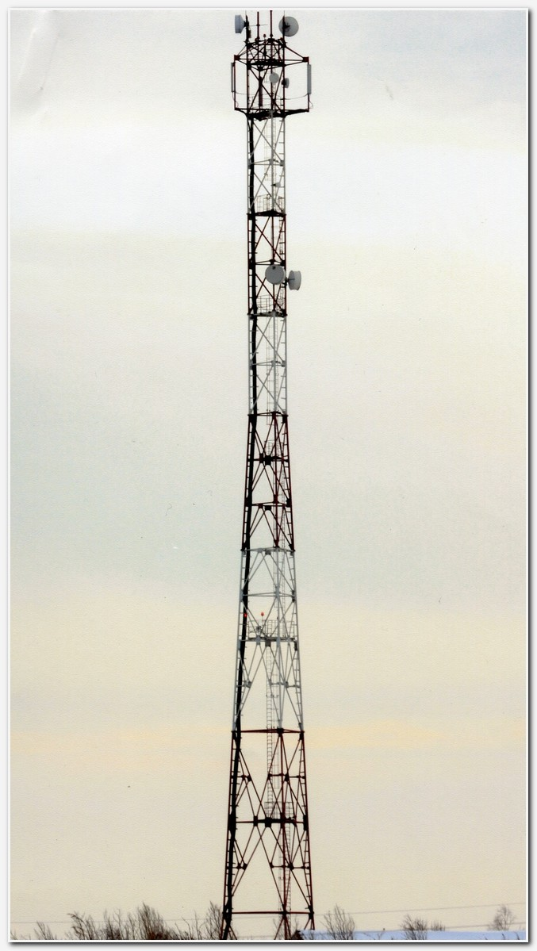
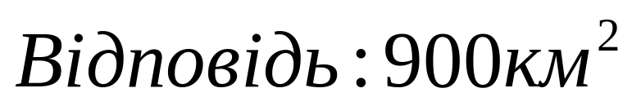
Розв’яжіть задачу:
Радіус дії антени вишки мобільного зв’язку 30км.
Знайдіть площу мобільного покриття;
На якій відстані, на вашу думку, необхідно встановлювати інші вишки, для уникнення “мертвих зон”.

Slide 14
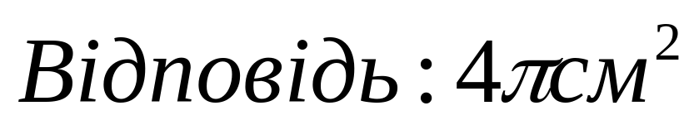
Розв’яжіть задачу:
Знайдіть площу круга, описаного навколо квадрата, площа якого дорівнює 8см².

Slide 15
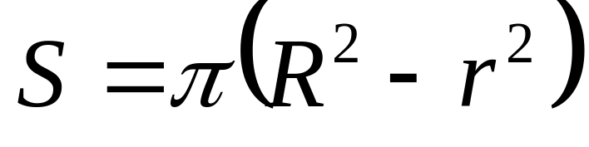
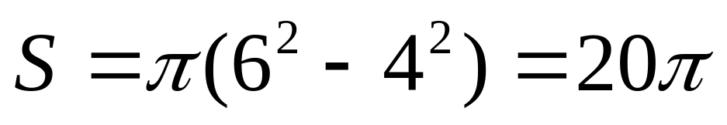
Знайдіть площу кругового кільця, обмеженого двома концентричними колами, радіуси яких дорівнюють 4см і 6см.
О
r
R

Slide 16

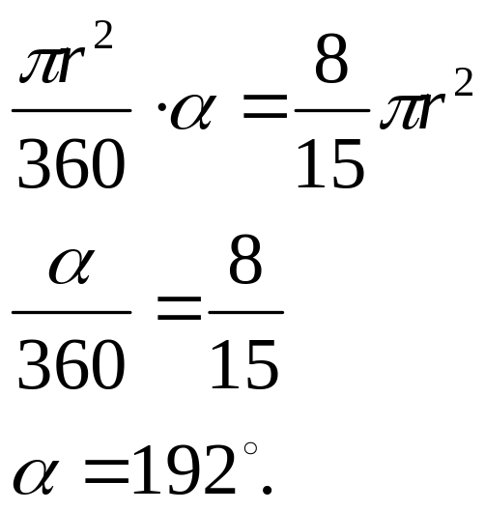
Розв’яжіть задачу:
Площа сектора становить площі круга. Знайдіть градусну міру центрального кута, який відповідає даному сектору.

Slide 17
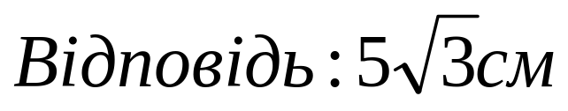
Розв’яжіть задачу:
Знайдіть радіус круга, якщо площа сектора цього круга 45см² , а центральний кут, що відповідає цьому сектору, дорівнює 72˚.
72˚

Slide 18
Площа кругового сектора з центральним кутом 45° дорівнює
8πсм². Знайдіть радіус сектора.
45⁰
Відповідь: 8см

Slide 19
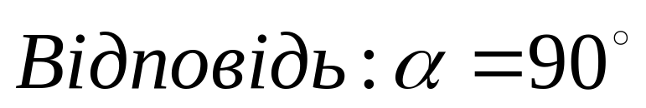
Знайдіть кутову величину дуги кругового сектора, якщо радіус кола становить 4 см, а площа сектора дорівнює 4π см².
А
О
4
В

Slide 20
Розв’яжіть задачі:
Площа одного круга в 16 разів більша за площу іншого круга. Знайдіть відношення радіусів цих кіл.
r
R
O
O₁
Відповідь:4:1

Slide 21
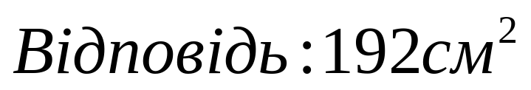
Розв’яжіть задачу:
(ЗНО 2010)
Два кола дотикаються, причому менше з кіл проходить через центр більшого кола. Знайдіть площу незафарбованої фігури, якщо менше з кіл обмежує круг площею 64см².
О₁
О

Slide 22
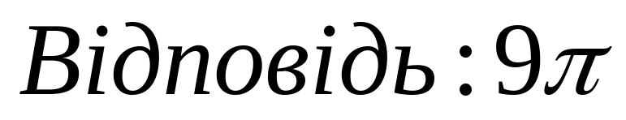
Розв’яжіть задачу:
Знайдіть площу кругового кільця, що міститься між описаним і вписаним колами правильного шестикутника зі стороною 6 см.
О
R
r

Slide 23
Розв’яжіть задачу:
Клумбу, діаметром 8м потрібно розбити на 8 рівних секторів для квітів різних видів. Скільки квітів одного виду можна посадити, якщо для кожної квітки необхідно 1дм².
Відповідь:2400

Slide 24
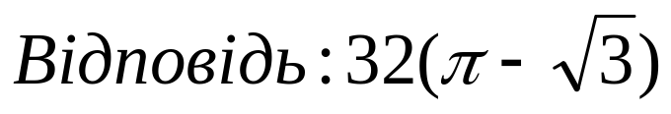
Розв’яжіть задачу:
У півкруг, діаметр якого 16см, вписано прямокутний трикутник, гіпотенуза якого збігається з діаметром півкруга, а один з кутів дорівнює 30˚. Визначте площу тієї частини півкруга, яка лежить поза трикутником.
В
30˚
С
А
О

Slide 25
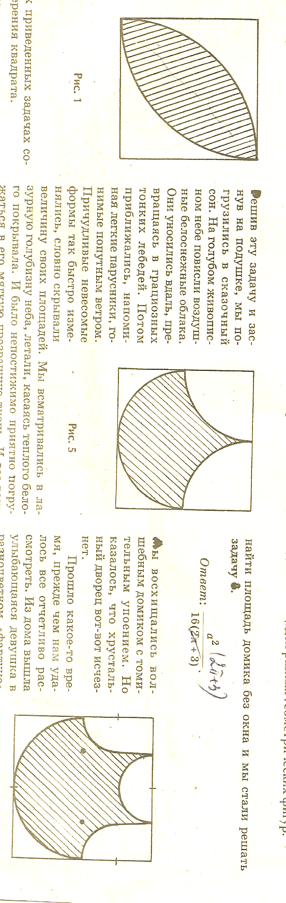
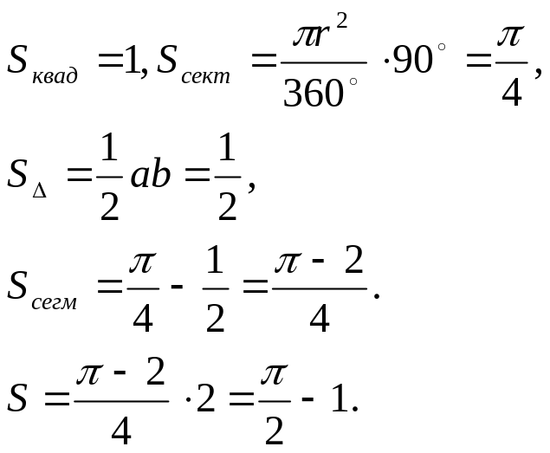
Розв’яжіть задачу:
Знайдіть площу заштрихованої фігури,якщо квадрат має сторону і дуги кіл радіуса 1.

Slide 26
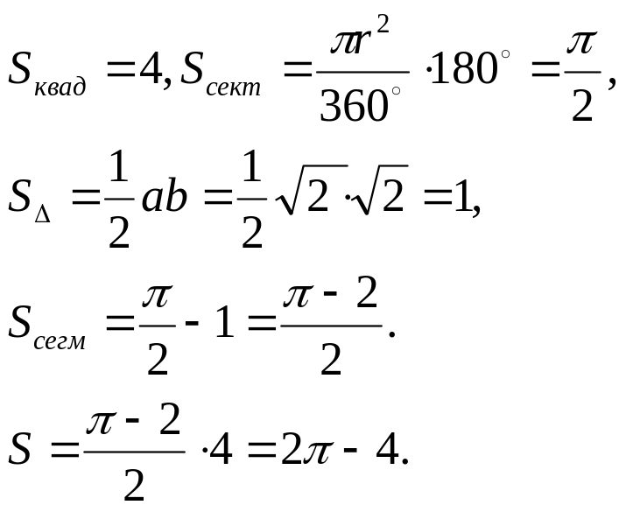
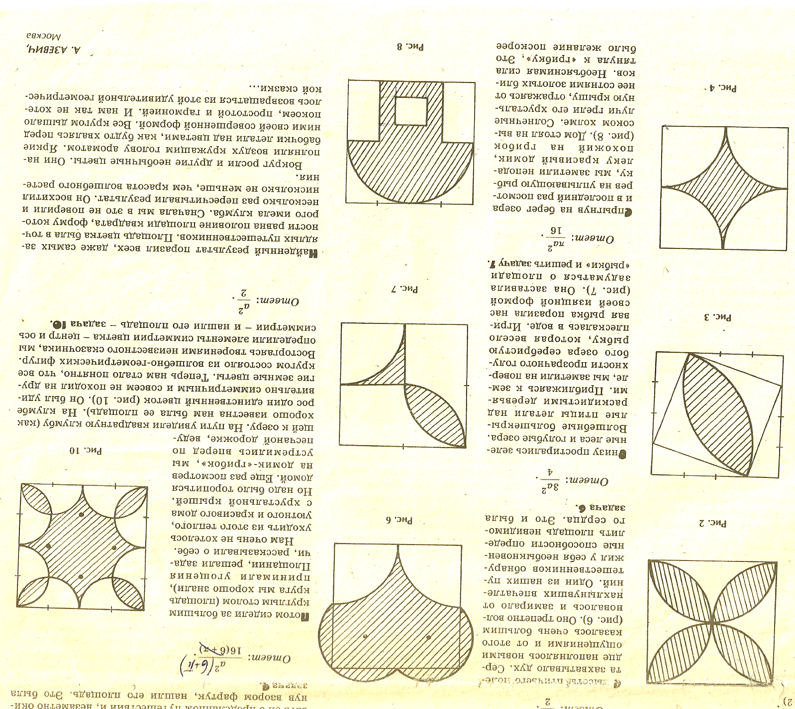
Знайдіть площу заштрихованої фігури, якщо сторона квадрата 2см.

Slide 27
Домашнє завдання:
§17, завд. 817,820

Slide 28
Дякую за урок!

